Slide 1
ECONOMARK
Jefferson Andrés Contreras
Brandon Carvajal Jaramillo
Julián Castellanos Dulcey

Slide 2







TABLA DE
CONTENIDO
Servicio Nacional de Aprendizaje
01
04
Objetivo General
FrontEnd en React para el componente de inicio de sesión
02
05
Objetivos Específicos del sistema
Backend en PHP con operaciones CRUD
03
06
Construcción de la base de datos con SQL
Sistema control de versiones GitHub

Slide 3

Objetivo General
Implementar un sistema de información que apoye a los actores de la tienda para tener mejor calidad en el servicio y precisión respecto a todo los productos del supermercado y estado financiero.
Mediante roles en el sistema, controles de fecha de caducidad, productos en existencia, entre otros...

Slide 4



Objetivos Específicos del sistema
Se busca registrar cada uno de los productos existentes en el supermercado para así poder actualizar sus respectivos precios y cantidades.
A su vez tener un control sobre fechas de caducidad de los productos, y cantidad de estos en stock.
Y por consiguiente generar un análisis cuantitativo de ingresos y egresos en el supermercado para mejorar la toma de decisiones en el mismo.

Slide 5
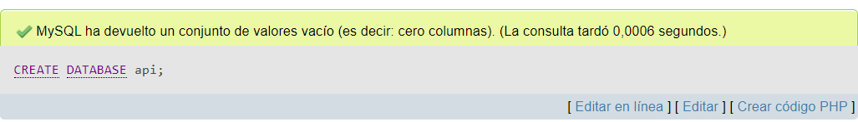
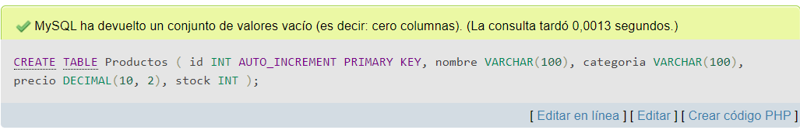
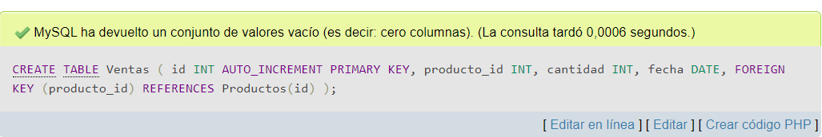
Construcción de la base de datos con sentencias (SQL) existencia de datos de prueba insertados, joins, consultas y subconsultas.
CREATE DATABASE api;
USE api;
CREATE TABLE Productos (
id INT AUTO_INCREMENT PRIMARY KEY,
nombre VARCHAR(100),
categoria VARCHAR(100),
precio DECIMAL(10, 2),
stock INT
);
CREATE TABLE Ventas (
id INT AUTO_INCREMENT PRIMARY KEY,
producto_id INT,
cantidad INT,
fecha DATE,
FOREIGN KEY (producto_id) REFERENCES Productos(id)
);

Slide 6
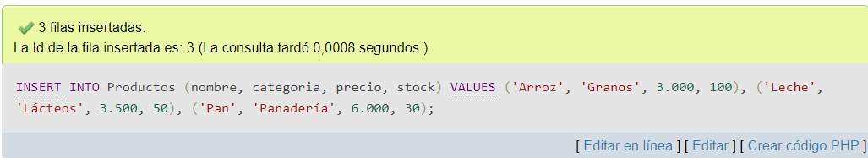
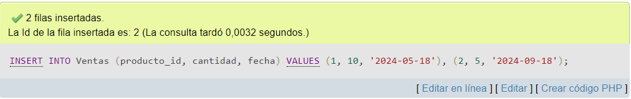
Construcción de la base de datos con sentencias (SQL) existencia de datos de prueba insertados, joins, consultas y subconsultas.
INSERT INTO Productos (nombre, categoria, precio, stock) VALUES
('Arroz', 'Granos', 3.000, 100),
('Leche', 'Lácteos', 3.500, 50),
('Pan', 'Panadería', 6.000, 30);
INSERT INTO Ventas (producto_id, cantidad, fecha) VALUES
(1, 10, '2024-05-18'),
(2, 5, '2024-09-18');

Slide 7
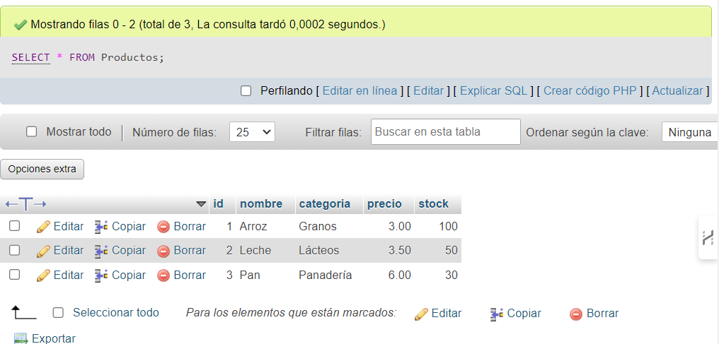
Construcción de la base de datos con sentencias (SQL) existencia de datos de prueba insertados, joins, consultas y subconsultas.
SELECT * FROM Productos;

Slide 8
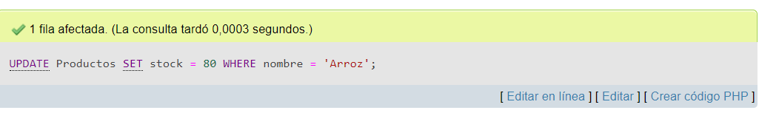
Construcción de la base de datos con sentencias (SQL) existencia de datos de prueba insertados, joins, consultas y subconsultas.
UPDATE Productos
SET stock = 80
WHERE nombre = 'Arroz';

Slide 9
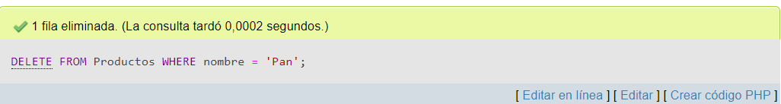
Construcción de la base de datos con sentencias (SQL) existencia de datos de prueba insertados, joins, consultas y subconsultas.
DELETE FROM Productos
WHERE nombre = 'Pan';

Slide 10
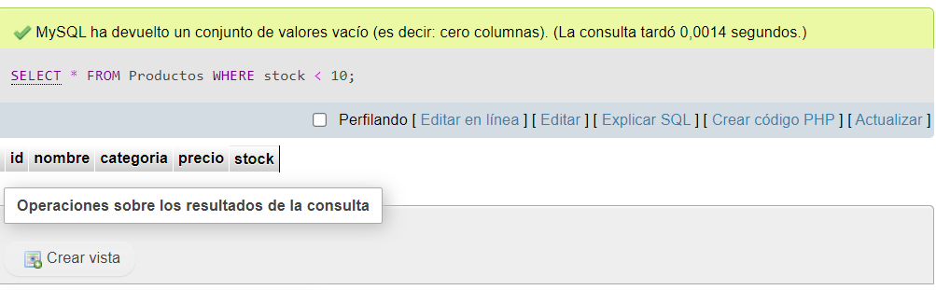
Construcción de la base de datos con sentencias (SQL) existencia de datos de prueba insertados, joins, consultas y subconsultas.
SELECT * FROM Productos
WHERE stock < 10;

Slide 11
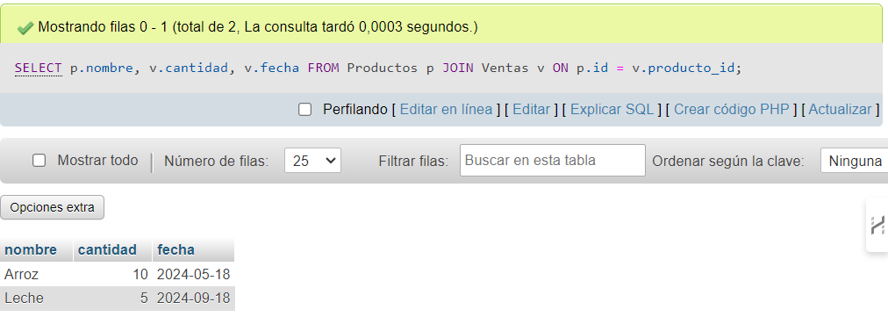
Construcción de la base de datos con sentencias (SQL) existencia de datos de prueba insertados, joins, consultas y subconsultas.
SELECT p.nombre, v.cantidad, v.fecha
FROM Productos p
JOIN Ventas v ON p.id = v.producto_id;

Slide 12
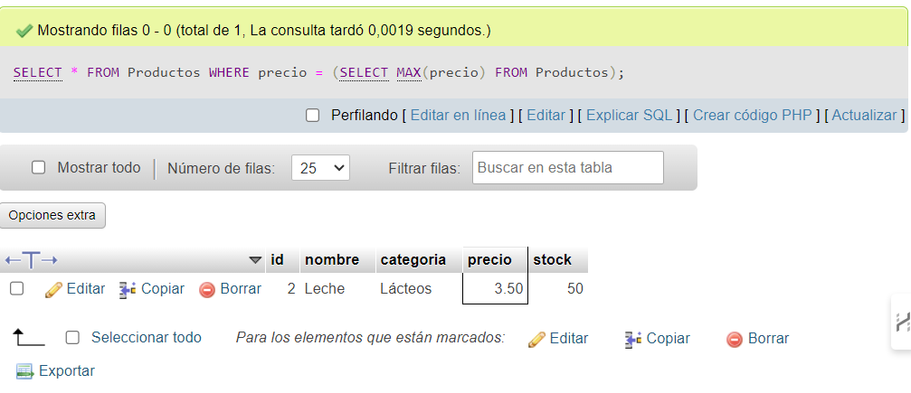
Construcción de la base de datos con sentencias (SQL) existencia de datos de prueba insertados, joins, consultas y subconsultas.
SELECT * FROM Productos
WHERE precio = (SELECT MAX(precio) FROM Productos);

Slide 13
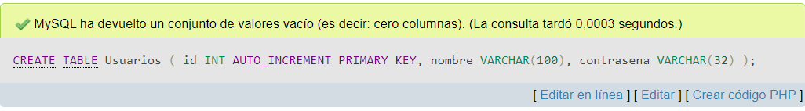
Construcción de la base de datos con sentencias (SQL) existencia de datos de prueba insertados, joins, consultas y subconsultas.
CREATE TABLE Usuarios (
id INT AUTO_INCREMENT PRIMARY KEY,
nombre VARCHAR(100),
contrasena VARCHAR(32)
);

Slide 14
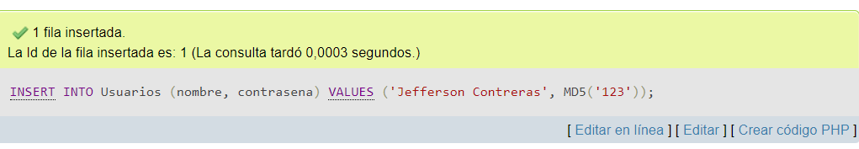
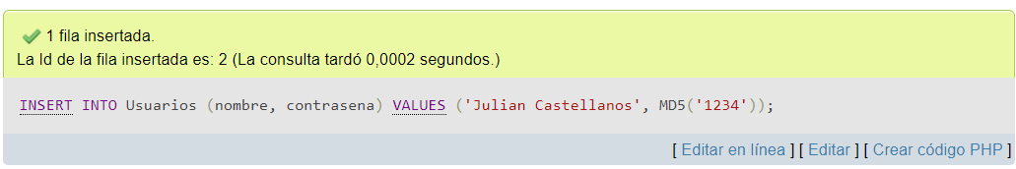
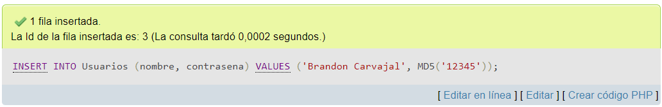
Construcción de la base de datos con sentencias (SQL) existencia de datos de prueba insertados, joins, consultas y subconsultas.
INSERT INTO Usuarios (nombre, contrasena)
VALUES ('Jefferson Contreras', MD5('123'));
INSERT INTO Usuarios (nombre, contrasena)
VALUES ('Julian Castellanos', MD5('1234'));
INSERT INTO Usuarios (nombre, contrasena)
VALUES ('Brandon Carvajal', MD5('12345'));

Slide 15
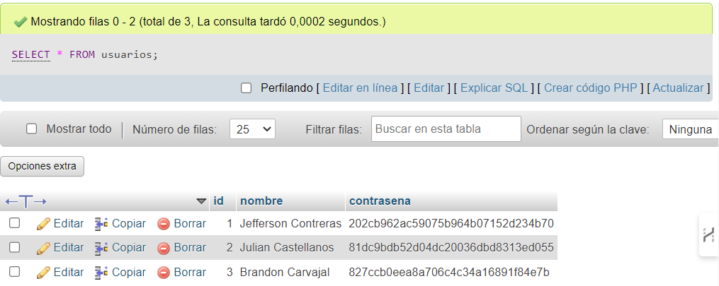
Construcción de la base de datos con sentencias (SQL) existencia de datos de prueba insertados, joins, consultas y subconsultas.
SELECT * FROM usuarios;
Link

Slide 16
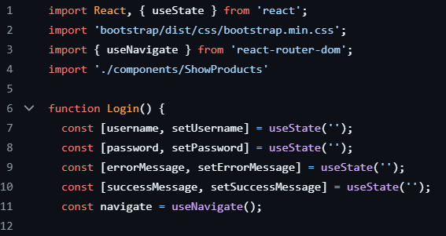
FrontEnd en React para el componente de inicio de sesión (login)
Importaciones y estados del componente

Slide 17
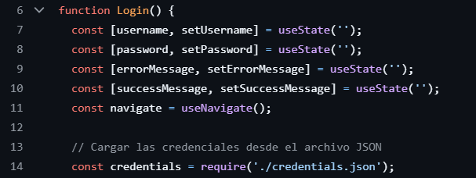
FrontEnd en React para el componente de inicio de sesión (login)
Manejo de credenciales desde un archivo JSON local para verificaciones

Slide 18
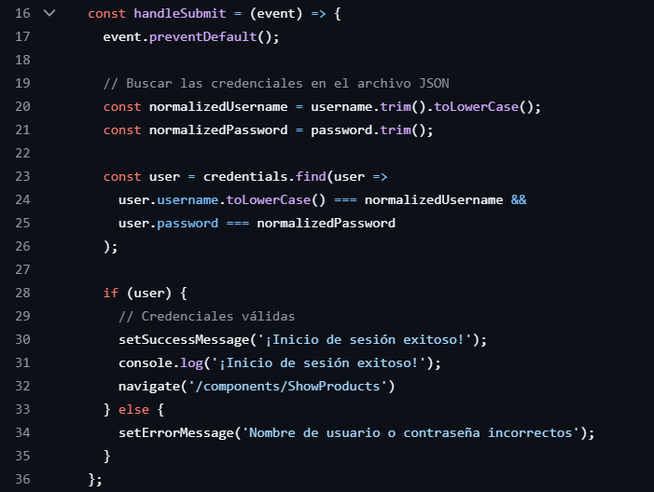
FrontEnd en React para el componente de inicio de sesión (login)
Funciones de gestión del envió del formulario cuando el usuario intenta iniciar sesión

Slide 19
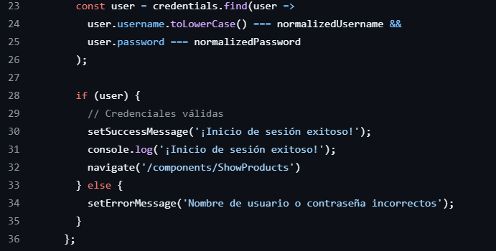
FrontEnd en React para el componente de inicio de sesión (login)
El formulario cuenta con campos para digitar el nombre de usuario y la contraseña. Estos campos están vinculados con los estados de username y password

Slide 20
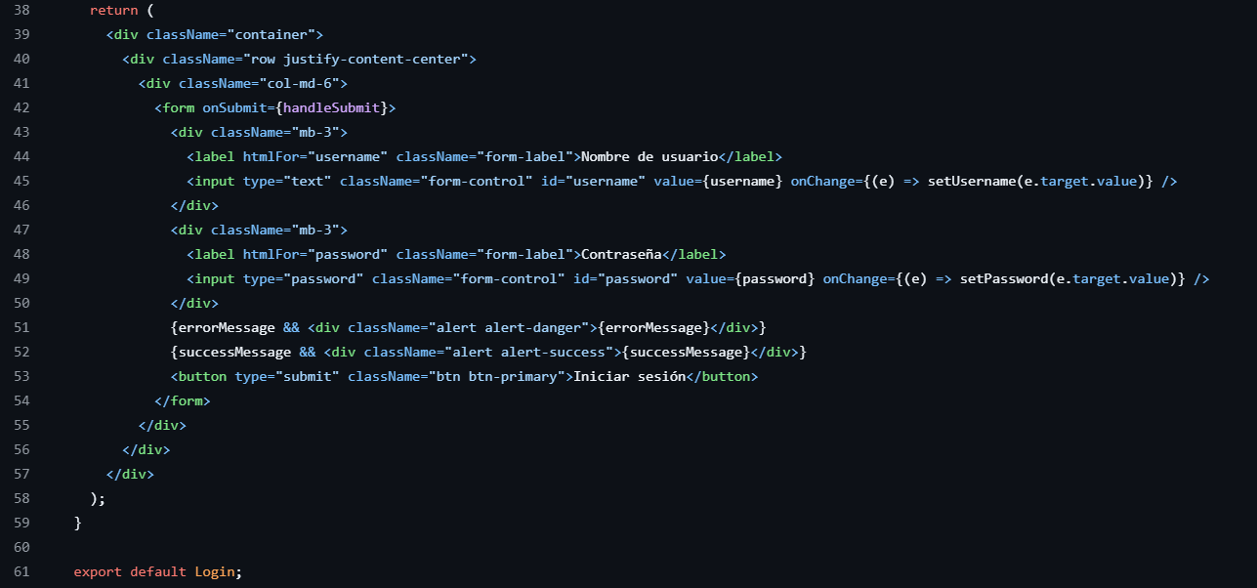
FrontEnd en React para el componente de inicio de sesión (login)
Login-Home

Slide 21
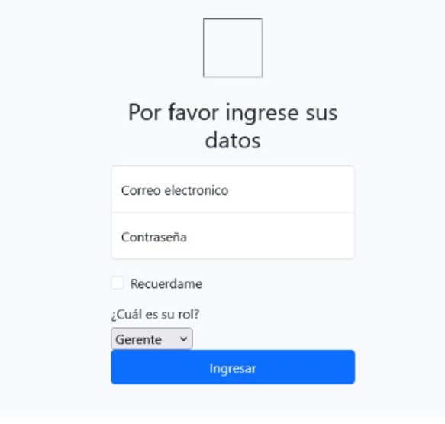
FrontEnd en React para el componente de inicio de sesión (login)
Aplicativo Login-Home

Slide 22

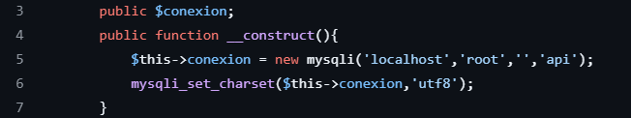
Backend en PHP con operaciones CRUD.
Operaciones CRUD
Gestión de todas las interacciones con la base de datos para los productos
Establecimiento de la conexión con la base de datos

Slide 23
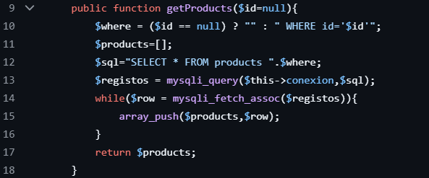
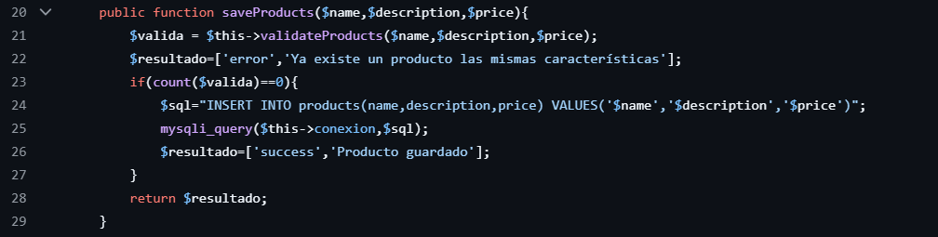
Backend en PHP con operaciones CRUD.
Operaciones CRUD
Recupera productos de la base de datos.
Inserta un nuevo producto a la base de datos

Slide 24
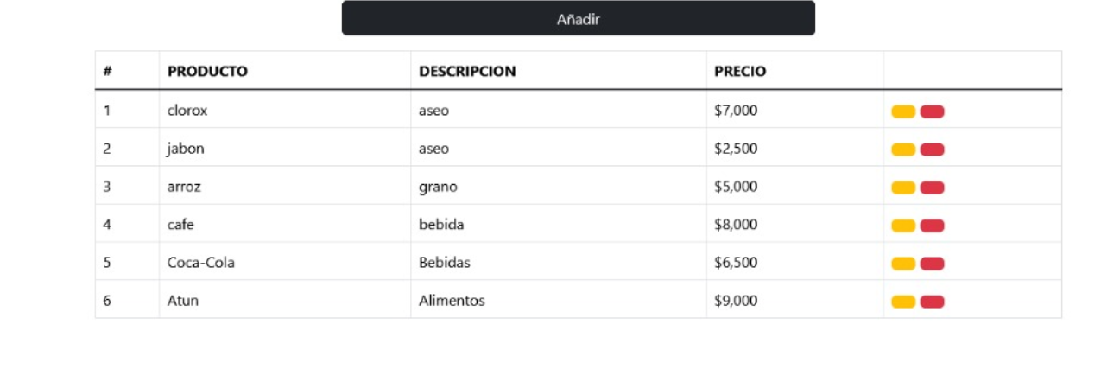
Backend en PHP con operaciones CRUD.
Operaciones CRUD
Aplicativo: Inserta un nuevo producto a la base de datos

Slide 25
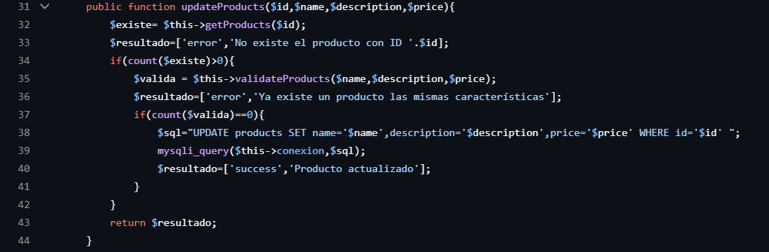
Backend en PHP con operaciones CRUD.
Operaciones CRUD
Actualiza un producto existente

Slide 26
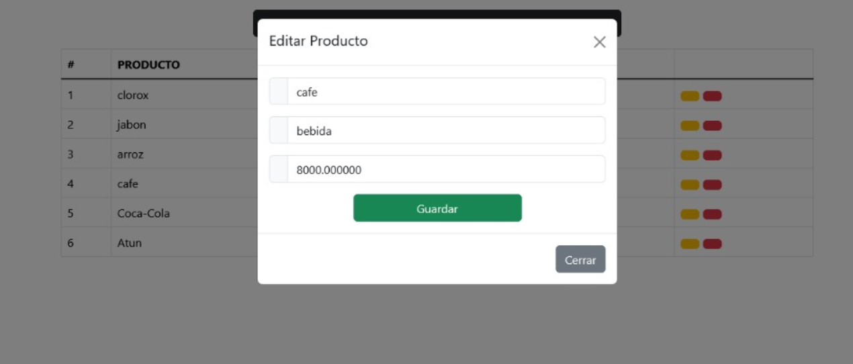
Backend en PHP con operaciones CRUD.
Operaciones CRUD
Actualiza un producto existente

Slide 27
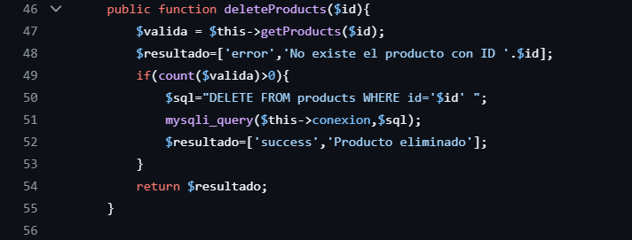
Backend en PHP con operaciones CRUD.
Operaciones CRUD
Elimina un producto de la base de datos

Slide 28
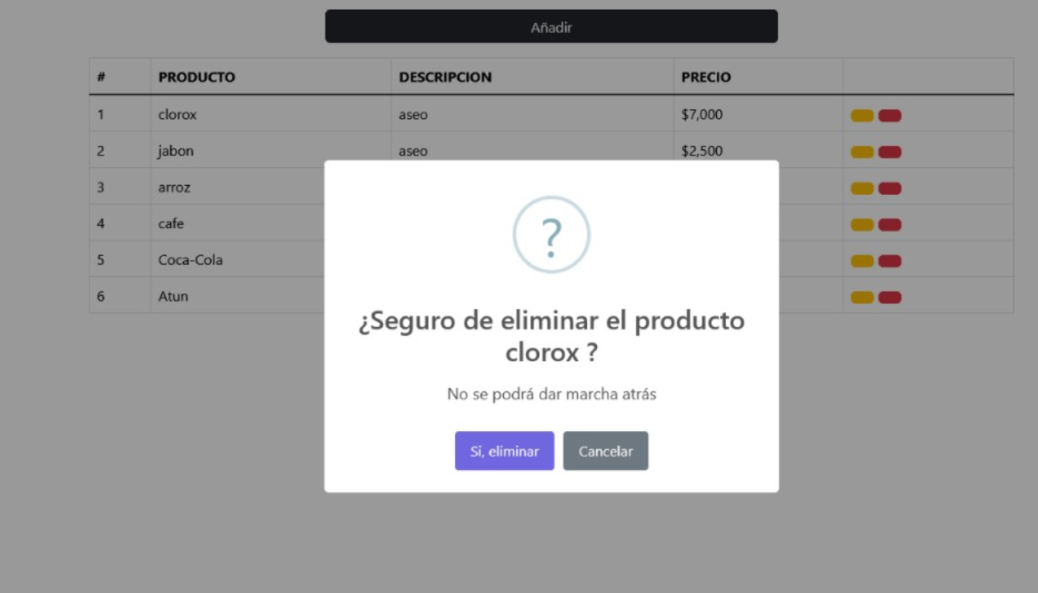
Backend en PHP con operaciones CRUD.
Operaciones CRUD
Elimina un producto de la base de datos

Slide 29
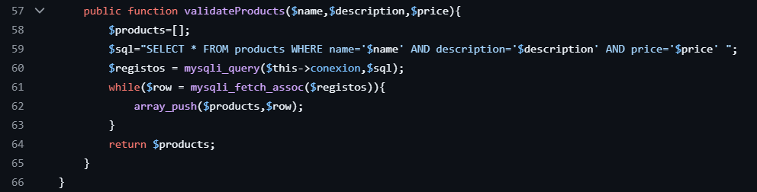
Backend en PHP con operaciones CRUD.
Operaciones CRUD
Valida si ya existe un producto con el mismo nombre, descripción y precio

Slide 30
Backend en PHP con operaciones CRUD.
Operaciones CRUD
Valida si ya existe un producto con el mismo nombre, descripción y precio

Slide 31
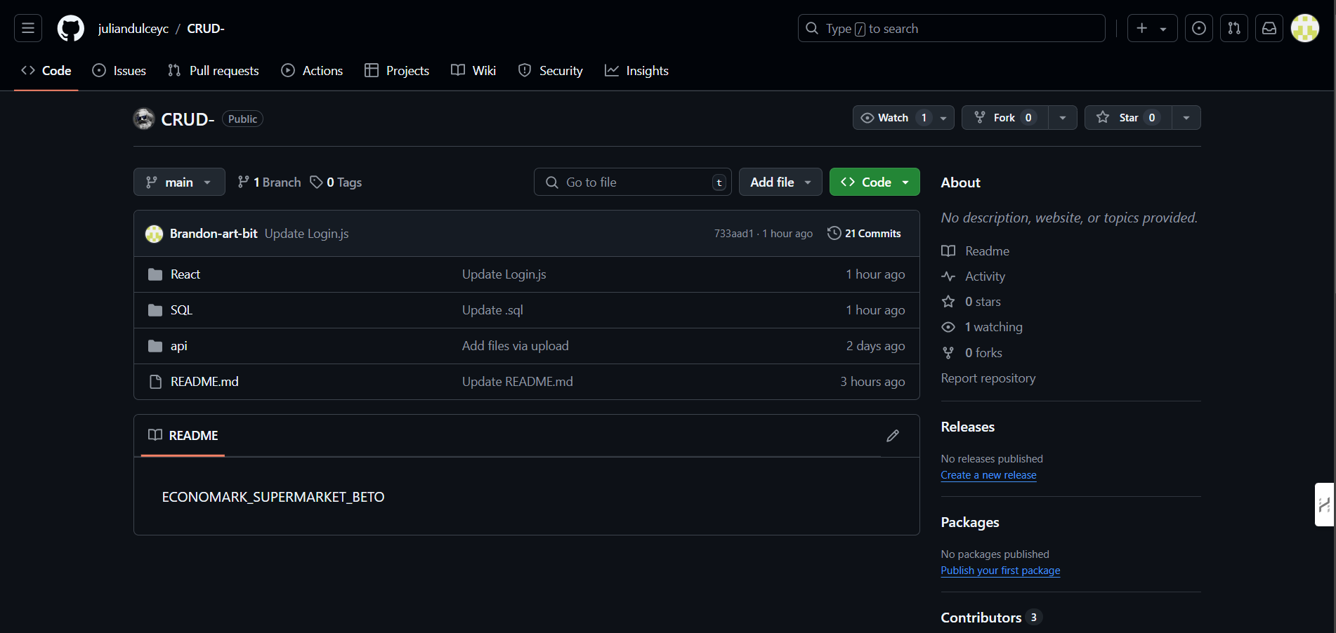
Sistema control de versiones GitHub
https://github.com/juliandulceyc/CRUD-

Slide 32


